Slide 1

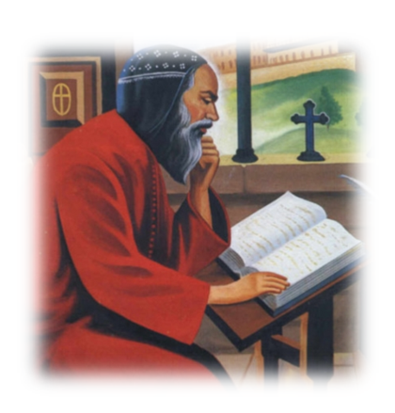
"Не пренебрегай
маленькими людьми,
они могут помочь тебе
возвыситься“
Абу-ль-Фарадж
(1226-1286 гг.)

Slide 2
Литературная энциклопедия:
"Ма́ленький челове́к" - ряд разнообразных персонажей в русской литературе 19 в., объединённых общими признаками: низкое положение в социальной иерархии, бедность, незащищённость…Им свойственны страх перед жизнью, приниженность, кротость, которая, однако, может соединяться с ощущением несправедливости существующего порядка вещей, с уязвлённой гордостью и даже кратковременным бунтарским порывом, как правило не приводящим к изменению сложившейся ситуации.

Slide 3
маленький человек
МОЗГОВОЙ ШТУРМ

Slide 4

"Одно из глубочайших созданий Гоголя"
В.Г. Белинский
"Колоссальное произведение"
А.И. Герцен

Slide 5
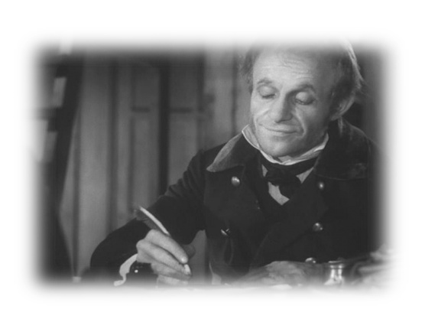
Акакий Акакиевич Башмачкин

Slide 6
Акакий Акакиевич Башмачкин
Портрет
Имя
Крещение
Фамилия
Речь
Отношение к службе
и сослуживцам
Отношение сослуживцев к герою
Чин
Духовный
облик
невзрачный, неказистый
незлобивый
судьба
беззащитный
косноязычен
безответный, ревностно относящийся к службе
бесчеловечное, деспотичное
"вечный титулярный советник"
не предавался никакому
развлечению, чистосердечный

Slide 7
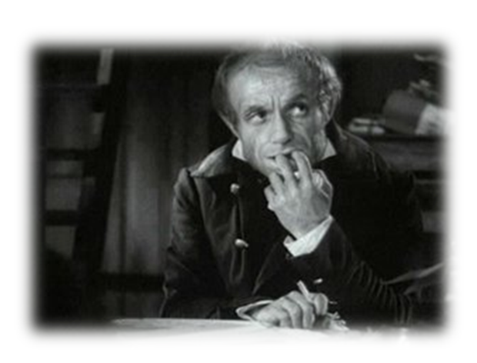

Slide 8
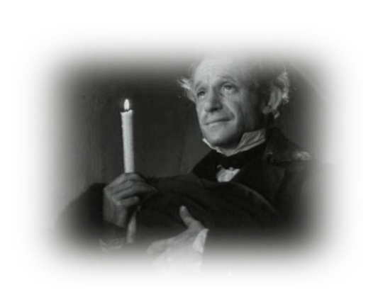
Новая шинель

Slide 9
Характеристика Башмачкина
до покупки шинели | после покупки шинели | после потери шинели

Slide 10
Характеристика Башмачкина
до покупки шинели
-по-детски беззащитный
- косноязычен, не умеет говорить
- безответный, беззащитный, ревностно относящийся к службе
-«..А.А. не предавался никакому развлечению»,
«..с четырьмястами жалованья умел быть довольным своим жребием»

Slide 11
Характеристика Башмачкина
после покупки шинели
-«как будто бы он женился, как будто какой-то другой человек присутствовал с ним, как будто был он не один, а какая-то приятная подруга согласилась с ним проходить вместе жизненную дорогу»
-«существование его сделалось полнее»
-«огонь показывался в глазах его, в голове мелькали дерзкие, отважные мысли»
- «сердце начало биться»
«самый торжественный день в жизни»
-«шёл в самом праздничном расположении всех чувств»
-«это весь день был для А.А. точно самый большой торжественный праздник»,
-«пообедал весело и после обеда уж ничего не писал»

Slide 12
Характеристика Башмачкина
после потери шинели
-безуспешные попытки Башмачкина вернуть шинель;
- смерть героя, простудившегося без шинели и тоскующего по ней
- Акакий Акакиевич сошёл с ума

Slide 13
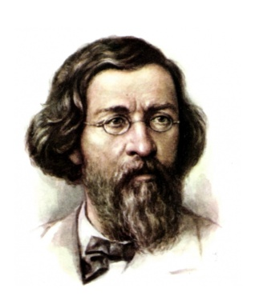
«Гоголю многим обязаны те, которые нуждаются в защите,
он стал во главе тех, которые отрицают злое и пошлое»
Н.Г. Чернышевский

Slide 14
"Не пренебрегай
маленькими людьми,
они могут помочь тебе
возвыситься"
Абу-ль-Фарадж

